Slide 1






Slide 2



A cura di
Rete Senza Fili

Slide 3

Benvenuti!

Slide 4


Il digitale è ormai parte integrante della nostra quotidianità e dei nostri bambini
Siamo immersi in un mondo in cui la comunicazione e le relazioni vengono mediati dai social
I media contribuiscono a definire il processo di socializzazione dell’individuo in fase di crescita (generazione alpha)
I media favoriscono/interferiscono nel processo di costruzione della personalità, identità, dei valori e della sensibilità

Slide 5


PRIMA EDIZIONE
REGIONI COINVOLTE
Piemonte
Veneto
Toscana
Marche
Sicilia

Slide 6

REGIONI COINVOLTE
SECONDA EDIZIONE
Piemonte
Veneto
Toscana
Marche
Sicilia
Liguria
Puglia
+ EDIZIONE NAZIONALE

Slide 7


OBIETTIVI DEL PROGETTO

Slide 8
OBIETTIVO GENERALE
Prevenire l’insorgere della dipendenza da Internet attraverso azioni di riduzione del rischio di sviluppare un uso scorretto ed eccessivo di strumenti tecnologici (social media, videogiochi, Internet…) migliorando le capacità e le competenze (life skills) di bambini/e e ragazzi/e tra i 10 e gli 11 anni (classi IV e V della scuola primaria).

Slide 9
OBIETTIVI SPECIFICI
Formare i gli operatori sociosanitari pubblici e del terzo settore a livello nazionale sul tema e condividere il modello di intervento «Rete senza fili. Xcorsi».
Formare insegnanti delle scuole primarie e altri soggetti territoriali
Implementare il percorso nelle classi quinte della scuola primaria
Sensibilizzare i genitori nella costruzione di un corretto rapporto con le nuove tecnologie e con i social network in ottica educativa
Valutare l’impatto del programma (valutazione quantitativa e valutazione qualitativa)

Slide 11



La tecnologia per me: attività per elaborare una mappa delle rappresentazioni della tecnologia digitale nella classe
3 UNITÀ
OBBLIGATORIE
Io&voi, io&gli altri: attività per confrontarsi sui rischi e le opportunità relative alla diffusione di informazioni online
Risiko: uso e abuso del tempo: attività utili per proporre possibili soluzioni /comportamenti

Slide 12



1 UNITÀ DI
RIELABORAZIONE
OBBLIGATORIA
Cosa mi porto a casa: attività di chiusura, tesa a riprendere quanto fatto nel percorso didattico ̀
I messaggi che vorrei/non vorrei ricevere: si tratta di un’unità specifica sulla messaggistica
2 UNITÀ
OPZIONALI
A che gioco giochiamo: attività specifica sui videogiochi che consente di elaborare una mappa dei consumi videoludici e di fornire alcune informazioni sull’utilizzo dei videogiochi.

Slide 13
INDICAZIONI METODOLOGICHE
All’insegnante è richiesto di attuare tutte le unità obbligatorie nell’ordine in cui sono proposte.
Le unità opzionali possono essere valutate e scelte sulla base del possesso o meno di conoscenze specifiche.
Gli interventi previsti possono essere realizzati dagli insegnanti indipendentemente dal loro materia e dalle caratteristiche della classe. In un’ottica multidisciplinare.
Si suggerisce all’insegnante di svolgere il percorso all’interno del programma curriculare.
Le attività sono condotte con l’intera classe con l’uso di una metodologia di tipo
attivo-partecipativo.
Rinforzo life-skill
Incremento consapevolezza
Prevenzione comportamenti a rischio
Rinforzo del gruppo dei pari
Condivisione con i genitori

Slide 14

Bambini/Bambine con il digitale, quali relazioni…

Slide 15
“Questa è la prima generazione, che sviluppa un sapere senza che gli sia stato consegnato dalla generazione precedente. Insegnanti ai quali sono i propri allievi ad insegnare” (Daniele Novara, pedagogista e direttore CPP).”
Costruire un dialogo sulle tecnologie digitali
Coltivare curiosità
La tecnologia come pretesto relazionale per unirci a loro

Slide 16
Da non dimenticare
La tecnologia può aiutare i/le bambini/e con bisogni speciali. Pensiamo ai bambini con ritardo mentale che devono stimolare alcuni aspetti cognitivi e relazionali carenti.
Inoltre l’introduzione a scuola e a casa di pc e tablet ha anche contribuito notevolmente ad aiutare i/le bambini/e con DSA (Disturbi specifici dell’apprendimento) ad aggirare gli ostacoli insiti nella lettura, nell’ortografia, nella scrittura o nel calcolo, favorendo anche un miglioramento dell’autostima.
In casi invece di disabilità gravi come la cecità, siamo a conoscenza di apps davvero miracolose.

Slide 17
Il digitale può favorire i rapporti tra pari e la costruzione dell’identità del bambino/a, a patto che si offra loro la possibilità di fare questa esperienza impostando limiti e confini precisi circa il tempo, l’utilizzo e la condivisione di alcune regole.
I bambini, soprattutto in età prescolare e durante la scuola primaria di primo grado, hanno bisogno di scambi affettivi e relazionali concreti.
L’utilizzo di smartphone e tablet può arricchire e stimolare maggiormente l’esperienza di un bambino (ad esempio, l’apprendimento dell’alfabeto, di alcuni vocaboli stranieri e può anche migliorare la coordinazione oculo-manuale), ma non può sostituire la relazione umana.

Slide 18
Favorire metodologie educative che attivino consapevolezza, capacità riflessiva e pensieri.
Promuovere un utilizzo consapevole delle nuove tecnologie!

Slide 19
L'educazione al digitale proposta da Tisseron si caratterizza per tre aspetti chiave:
l'autoregolazione, intesa come capacità di scelta equilibrata
l'alternanza, basata “sulla diversificazione degli stimoli”
l'accompagnamento, ovvero la disponibilità dell'adulto ad affiancare il bambino/a e a svolgere un ruolo di mediatore, facendogli raccontare le sue esperienze con gli schermi, in modo che possa utilizzare alternativamente la sua intelligenza spaziale, tipica degli schermi, e quella narrativa, lineare, tipica del linguaggio parlato e scritto.
Tisseron, il modello della “cultura dello schermo”, il modello della “cultura del libro”

Slide 20

I bambini e le bambine di oggi, che saranno i futuri professionisti del domani, per essere resilienti, dovranno avvalersi di un plusvalore digitale che permetta loro di poter sviluppare competenze
Plusvalore digitale è costituito non solo da capacità e abilità tecniche ma anche di abilità sociali (apertura nei confronti delle novità, disponibilità ad apprendimenti nuovi, ideare e un saper fare consapevole, stare in un clima partecipativo, ecc.)

Slide 21
La scuola si ristruttura quindi su una didattica per competenze che tiene conto dell’implementazione del plusvalore digitale, il quale agisce da leva al cambiamento strutturale della formazione curriculare delle nuove generazioni, in termini sia di acquisizioni tecniche, sia di attivazioni relazionali differenti, sia di responsabilità partecipativa

Slide 22
L’apprendimento delle life skills si verifica quando le motivazioni alla conoscenza, le potenzialità e le diverse capacità possedute da una persona si traducono in comportamenti positivi e pro-sociali, quando, si arriva a sapere che cosa fare e come farlo e soprattutto a essere consapevoli di saperlo fare.
(Boda, 2001)

Slide 23
Rafforzare le life skills relazionali anche nella sfera digitale significa allenarsi, in quanto adulti, ad essere punti di riferimento per i/le bambini/e e buoni allenatori emotivi-relazionali
Per life skills relazionali facciamo riferimento a tre competenze specifiche:
Empatia
Comunicazione Efficace
Gestione delle Emozioni

Slide 24
Le lezioni di ‘life skills’ sono interattive e basate sull’esperienza concreta, apprendimento attivo che coinvolge insegnanti e allievi in un processo dinamico
L’apprendimento attivo si basa principalmente sulla cooperazione, l’ascolto, la gestione dei propri sentimenti, la tolleranza e la comprensione nei confronti degli altri, incoraggia l’innovazione e la creatività, aiuta a riconoscersi nelle proprie capacità e risorse
Il ruolo dell’educatore è di facilitare questo apprendimento interattivo

Slide 25
  Far riflettere gli alunni sui risultati o attività
  Dare anche feedback positivi agli alunni
  Far definire agli allievi degli obiettivi di miglioramento
  Incoraggiare la classe a celebrare i successi
  Individuare insieme strategie efficaci per conoscere o cambiare
  Monitorare costantemente
  Ecc..
Guidare alla riflessione sul digitale in un ottica di life skills

Slide 26

Approccio educativo in casa e a scuola…ma lo facciamo?
discutere con i propri figli o alunni riguardo al materiale da condividere online
consigliare contenuti da visionare
fare insieme (messaggistica, visione video, videogiochi)
esprimere la propria opinione su un utilizzo appropriato dei media
esprimere un’analisi critica del comportamento online degli altri e del proprio (es. whatsapp, snapchat, social, video giochi, ecc)
…

Slide 27
Alcune cose da tener presente per favorire la socializzazione del bambino offline:
Comportamento dei genitori e degli adulti di riferimento nel relazionarsi con gli altri attraverso il digitale (imitazione e neuroni specchio)
Promuovere esperienze positive di socializzazione condivisa digitale (es. messaggistica vocale o scritta con i genitori o a scuola, utilizzo delle piattaforme digitali per la didattica a distanza , per la socializzazione, per la responsabilizzazione nei compiti, ecc…)
Scegliere Apps adeguate all’età e che possano coinvolgere bambini/e anche a livello educativo e relazionale
Definire i tempi delle relazioni on line e quelle concrete

Slide 28
Alcune cose da tener presente per favorire la socializzazione del bambino offline:
Definire zone de-tox in casa
Scegliere il tipo di programmi da guardare o di giochi con cui giocare insieme (non basta la presenza fisica!)
Monitorare la messaggistica tra bambini/e
Impostare il parental control per monitorare le attività online
…..
Le istruzioni per l’utilizzo dei dispositivi digitali vengono stilate, apprese e dettate in una clima affettivo condiviso all’interno del microcosmo famigliare e scolastico

Slide 29
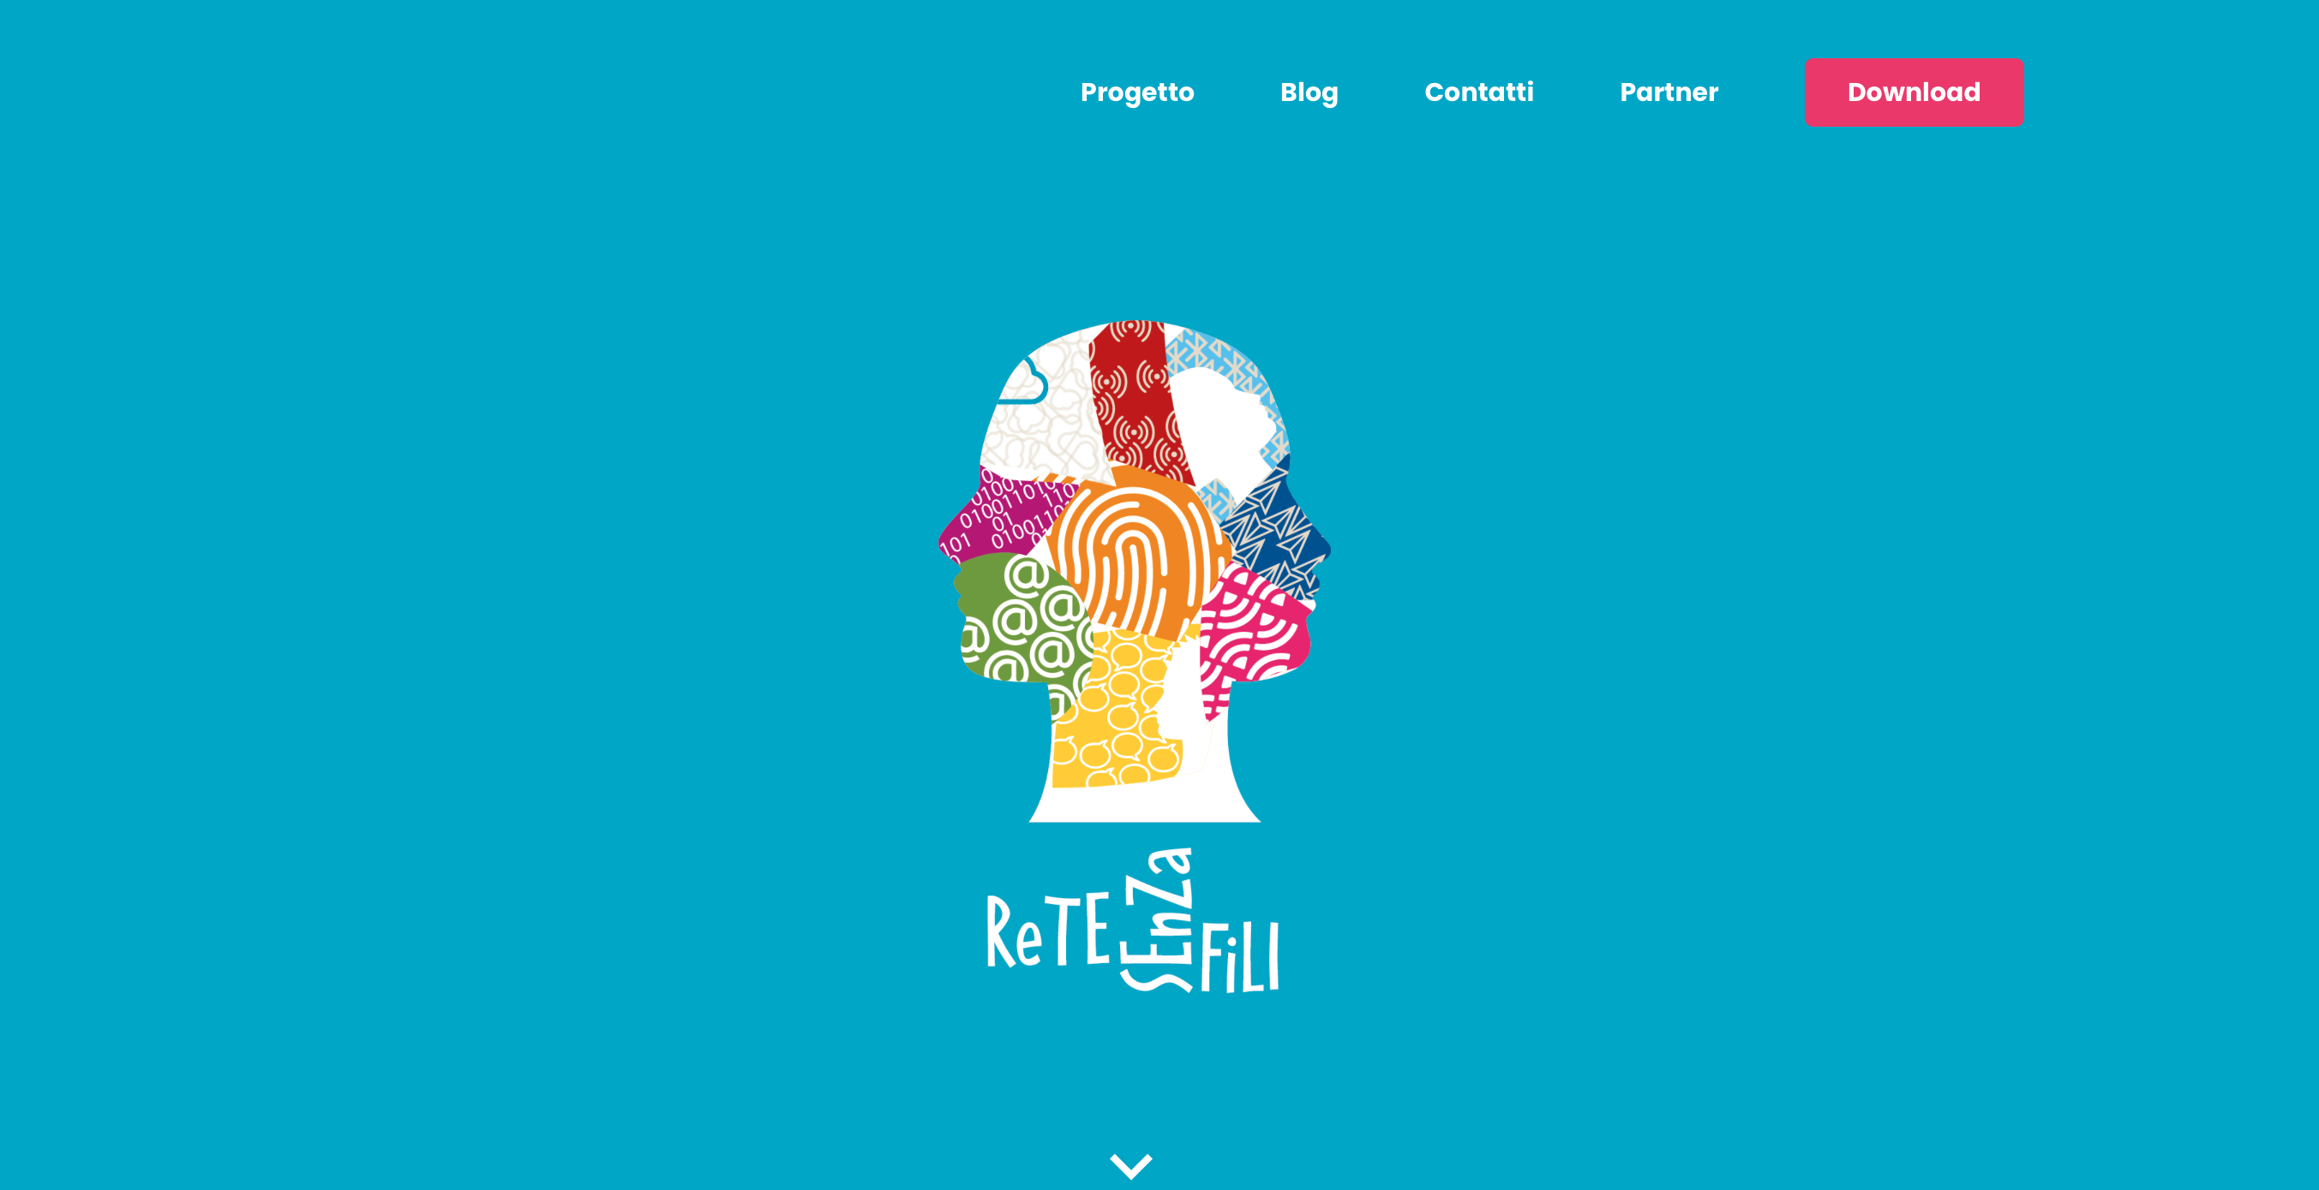
Conoscere a fondo il progetto
Visionare e scaricare i manuali
Scaricare gli allegati utili per la realizzazione delle attività
Caricare esperienze regionali
Criterio: almeno 200 accessi al blog/social media nei due anni di progetto
IL BLOG:
www.retesenzafili.it

Slide 30

Progetto finanziato dal Dipartimento per le Politiche Antidroga della Presidenza dei ministri

